Slide 1
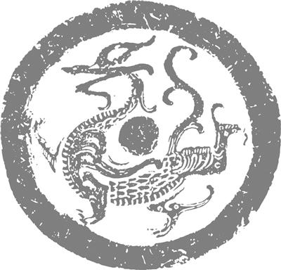
中西方图腾文化的差异
——以龙图腾为例
主讲人：王奕鹏
武汉市太平洋高中

Slide 2
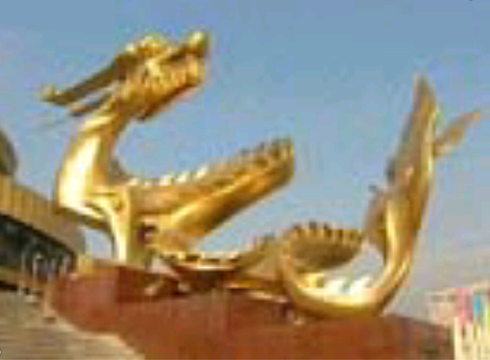
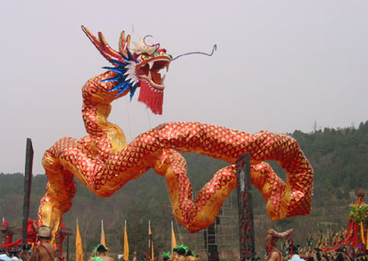
龙图腾——中西方民族解码
龙，是中国的象征。在中国，龙是吉祥，和谐，财富和权力的象征，中国人认为自己是龙的传人。
而Dragon，在西方，是邪恶的象征。圣·乔治屠龙传说中就有每个月都向附近城邦要一个美丽少女的恶龙；金羊毛传说中有要吃掉任何一位想染指金羊毛的勇士的火龙；电影中，龙是继陨石、哥斯拉、外星人之后又一企图毁灭地球的超级怪兽。因此，了解中西方不同的龙文化，有助于我们了解不同的文化背景。

Slide 3
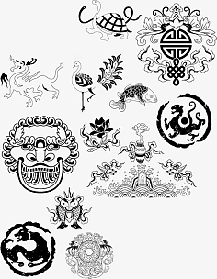
关于图腾
图腾是原始人群体的亲属、祖先、保护神的标志和象征。社会生产力的低下和原始民族对自然的无知则是图腾产生的基础。
图腾是原始人群体的亲属、祖先、保护神的标志和象征。
图腾，可以是一个动物体，也可以是一个植物体，也可以是一个图案、标志物。
图腾文化的三个关键词——祖先、保护神、识别标志
图腾文化的扩展词——信仰、符号文化

Slide 4
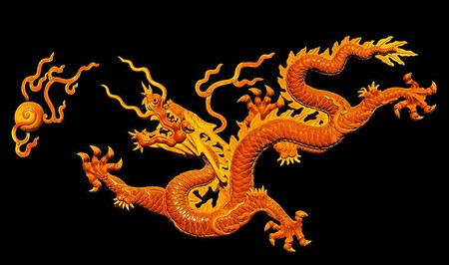
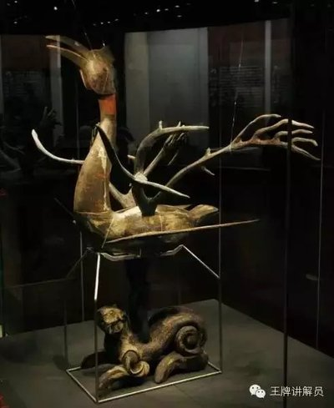
中国的原始图腾
1、龙图腾：一说为夏的图腾，但没有明确记载。但龙旗确实是很早就有。
2、鸟图腾：商的图腾——"天命玄鸟，降而生商"（《史记》）玄鸟便成为商族的图腾。
3、狼图腾：草原游牧民族在严酷的生活面前，几乎一致选择了狼为自己民族的图腾。他们尊狼、学狼同时也杀狼，他们崇奉狼道。除狼之外，他们最爱的是雄鹰。

Slide 5
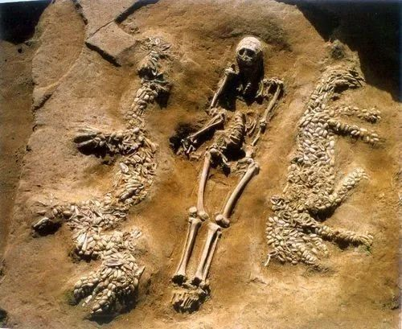
一、历史起源
龙究竟是如何产生的，这个问题在古今中外都一直没有一个定论。有的专家学者认为龙是一种部落图腾，是当时社会历史环境下的几种动物混合而成的形象。
1987年在河南濮阳几个六千多年前的古墓葬中，发现有用蚌壳在尸体旁边排列的龙的图案，明显的寓有宗教信仰的作用。
龙的产生历史悠久，春秋时代的铜器铭文中就有捕获龙的记载。《周易》中把龙描写成能潜藏于深渊，飞跃于天空，相斗于地面，血为玄黄之颜色。
《左传》记载公元前523年郑国遭受大水时，有龙相斗于城门外的洧渊。公元前二世纪的《说文解字》，解释龙为：“鳞虫之长，能幽能明，能细能巨，能短能长，春分而登天，秋分而潜渊。”可见龙在中华民族的发展史上一直占据着一个相当重要的地位。

Slide 6
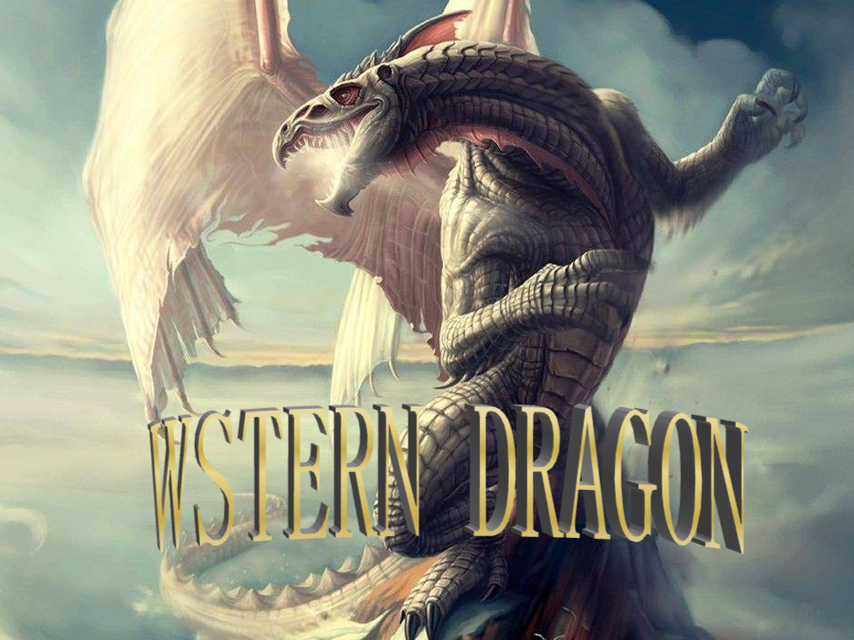
一、历史起源
美索不达米亚史诗《创世的七块泥板》中，讲述在创世之前，主神Narduk击败了混乱之龙Tiamat，将它的尸首斩成两半，一半成为天，一半成为地，由此创造了世界。
古希腊的神话中，宙斯和百头巨龙提丰打架，宙斯获胜，但是提丰负隅顽抗，制造了Etan火山的岩浆。《圣经》中，龙就是蛇，——《创世纪》（Genesis）里，撤旦化身为蛇引诱夏娃偷吃了伊甸园里的智慧果；
《启示录》（Revelation）里说到：“大龙被摔在地上，——就是那古蛇，名叫魔鬼，又叫撒旦，是迷惑普天下的。”而且《圣经·旧约》中也多次提到龙源于希腊，被称为Dragon。它被描述成“很大的海怪”，或者是毒蛇。在《圣经·启示录》中，酋长斗败了恶龙，“那条老毒蛇就是撤旦和恶魔”。

Slide 7
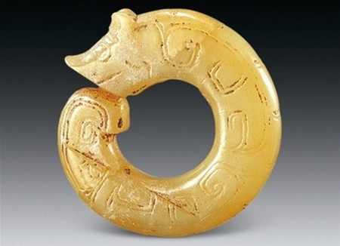
二、龙的外形
在我国的内蒙古、河南、山西、辽宁、陕西、甘肃等地原始社会晚期遗址中曾出土一些与龙有关的文物，诸如龙纹彩陶罐，彩绘龙纹陶盘等。只不过，当时龙的形象同秦汉以后龙的形象相距甚远。
有的身躯粗壮，长吻短鼻，有如猪形；有的昂首弓背，眼眶和鼻端向上突起，取象于鳄；有的身躯弯曲细长，无足无爪，近似蛇形。这些形象属于龙的早期形象。
到了秦汉以后，龙的形象慢慢的演变成了无可挑剔的模样：它角似鹿，头似驼，眼似鬼，项似蛇，腹似蜃，鳞似鱼，爪似鹰，掌似虎，耳似牛。它的形象已经不同于自然界中的任何一种动物，而是选择一部分飞禽走兽的某一部分进行重新组合，融成一个全新的个体。

Slide 8
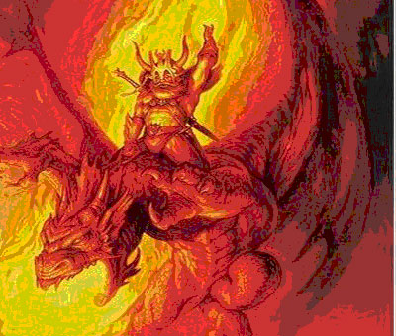
二、龙的外形
在西方，龙的样子也有很多种，是一种传说中和鳄鱼类似的爬虫，它一般被描述为拥有翅膀、巨爪和烈焰的怪物。也就是将其描述成一个体巨大，能喷火，有翅膀的假想中的动物。
在古希腊的文学中，龙被描述为“长着翅膀的晰蝎，并且会喷火”。此后西方世界一般认为神秘的龙体型非常的庞大，身上有很多的尖刺，长有锋利的牙齿，颜色多样，能喷出强烈的火焰。
在J.K.罗琳所著的《哈利·波特与火焰杯》中，有“四只大吨量的成年大龙，咆哮着、喷着粗气”。

Slide 9

中西方龙的差异
其一，西方的龙都长有翅膀，无论是大是小，它都是不可或缺的；中国的龙虽然可以翱翔于蓝天，却是依赖于本身那腾云驾雾的神话的本领。
其二，中国的龙是云雨的化身，在东方的神话里，龙神司雨，负责普降甘露，以滋润大地万物。西方的龙是喷火的，它的形象是邪恶的，品行也是邪恶的，它躲在深山老林中，一旦出现，对人间来说就是一场灾难。
中国龙是一种神圣的象征，而西方龙是可怕的怪物。东方文明与西方文化之间的民族历史、宗教信仰、风俗习惯、思维方式、生活方式以及地域风貌等等差别的影响，使人们对于龙理解也就呈现出极大的差异性。

Slide 10
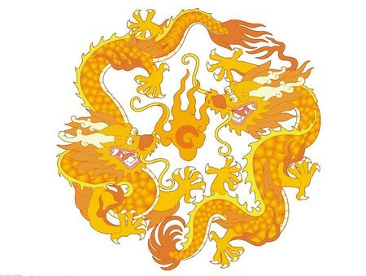
三、中国龙的文化
龙的出现形式也是多种多样的。我国，就有坐龙、行龙、升龙、降龙、云龙、草龙、团龙等多种模样，各具特色，各有用途。
例如，团龙起源于唐代，至明清时普遍运用。“四团龙”、“八团龙”被定为了当时的冠服制度。以至后来发展到织锦、刺绣、陶瓷、建筑、家具等装饰上都有团龙。坐龙象征着尊贵，一般设立在厅堂的中心位置，庄重严肃。

Slide 11
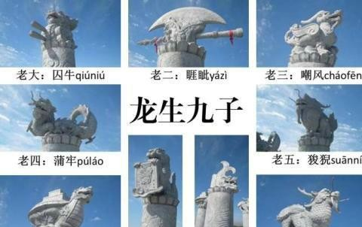
三、中国龙的文化
在民间，早就有龙生九子的说法。它们是囚牛、睚眦、椒图、蒲牢、狻猊、霸下、狴犴、赑屃、螭吻。它们或喜音乐，立于琴头；或爱文学，驻足于碑林；或好冒险，停于殿角；或平生好鸣，券悬于钟上。
龙还成为皇家的象征。《史记》记载“刘媪，老妇尝息大泽之陂，梦与神遇。是时雷电晦冥，大公往视，则见蛟龙其上，已而有身，遂产高祖。”

Slide 12
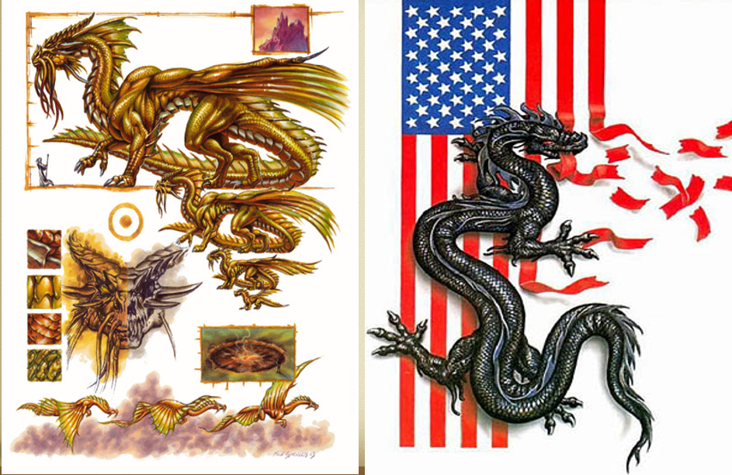
四、西方龙的文化
西方人对“龙”的联想和看法与中国人截然不同。英格兰的守护圣徒圣乔治就以英勇除掉为害人间的龙而闻名，相传他用这条龙的血在盾牌上画了十字，因此白底红十字旗就成为代表英格兰的旗帜。
因此，在西方的文化中，它们以体型、物理威力和魔法能力而闻名，也因此为人惧怕。而且它们是贪婪、残暴、专制的禽兽，常常毁坏村庄，无恶不作。 它们喜欢储藏财富，尽可能的收集成堆的钱币、宝石和魔法物品。

Slide 13
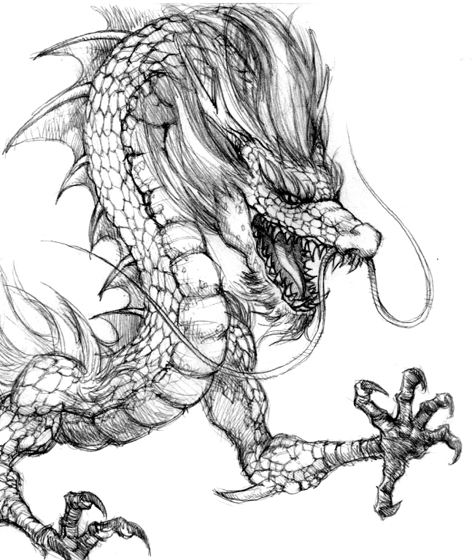
四、西方龙的文化
龙在西方文化中，其衍生出来的语言也多用龙表示贬义。在中世纪，dragon，是罪恶的象征，圣经故事中恶魔撒旦就被认为是，the great dragon。英语里还有一个关于龙的成语sow dragon,s teeth。这个成语源于希腊神话：腓尼基王子卡德摩斯杀死一条凶龙后，把龙牙种在地里。可是从地里却长出一队凶悍的武士，他们自相残杀，最后只刹下五人。由于卡德摩斯播种龙牙引起争斗，人们便用sow dragon,s teeth表示“挑起纠纷，播下不和的种子”。

Slide 14
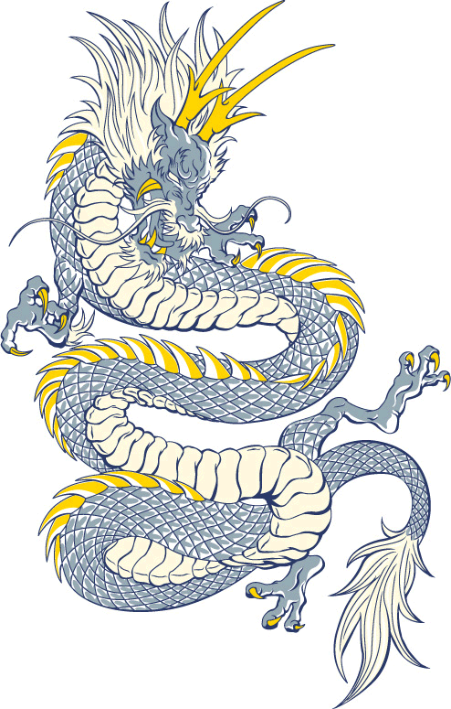
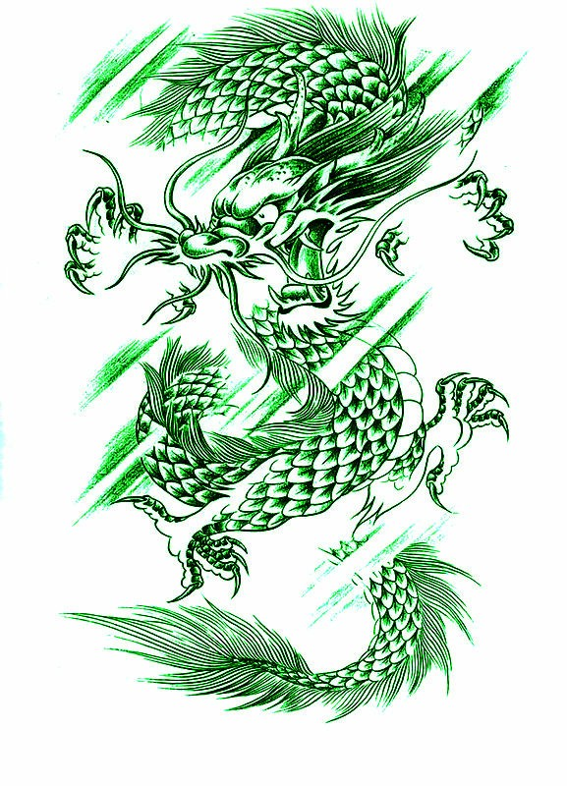
中国龙图腾
龙看起来像是多种动物的结合体。对中国人来说，龙是直观描述为九种动物的复合件：鹿的角；骆驼的头；一个魔鬼的眼睛；蛇的脖子；一个大皱腹；鲤鱼的鳞；鹰的爪；一只老虎爪子和牛的耳朵；
在中国，龙被认为拥有布云兴雨和控制洪水的超能力。龙通过它的尾巴使河水震动，使河床打开，从而使洪水得以疏导。龙也被誉为人类死后通向天堂的使者。同时，在中国，龙象征着自然世界，它的适应性很强。当两条真龙放在一起，但却背向排列时，它们就象征着著名的阴阳理论。

Slide 15
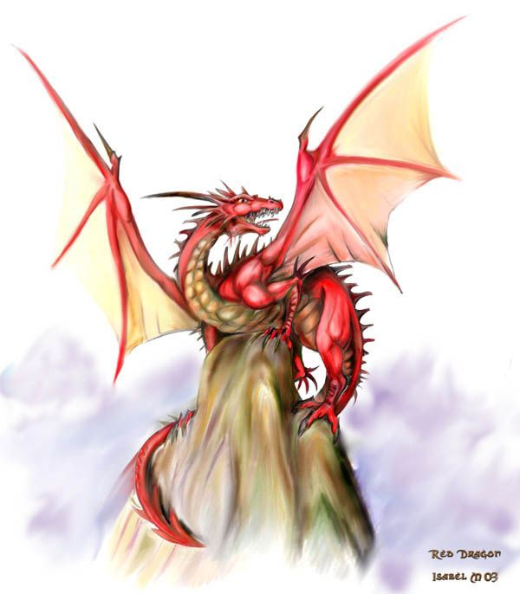
西方巨龙
西方的龙是一种传说中的怪物，它们通常被表示为一个巨大的爬行动物——会喷火，具有狮子般的利爪，蛇的尾巴，翅膀和粗糙的皮肤。这些龙的一些品种可以自己改变形状，另一些拥有改变他们背景颜色的变色龙的力量。他们一个月要吞食一头牛羊，甚至一个人类（神话说他们喜欢少女）。
西方的龙通常被刻画成邪恶，嗜血的形象。他们也知道把大量的黄金和珠宝藏在自己的巢穴。

Slide 16
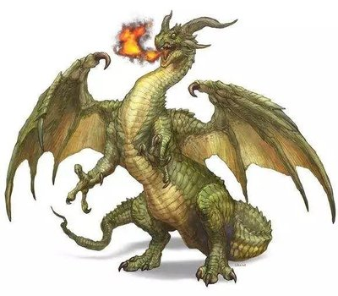
西方的龙
西方的龙传统上是纯粹的邪恶的象征。他们是无知的，只知道杀戮和囤积财富的没用的怪物。在神话和民间传说中，龙是被英雄们征服并毫不留情摧毁他们巢穴的怪兽。
龙也被解释为自然的伟大力量的象征。他们在几乎所有的文化中往往与火，水（河流，海洋，和雨），甚至是雷电密切相关。这个伟大的自然力经常进行一个恶意的或破坏性的活动，因此几千年来，西方的龙一直被当作所有人类的终极对手。

Slide 17
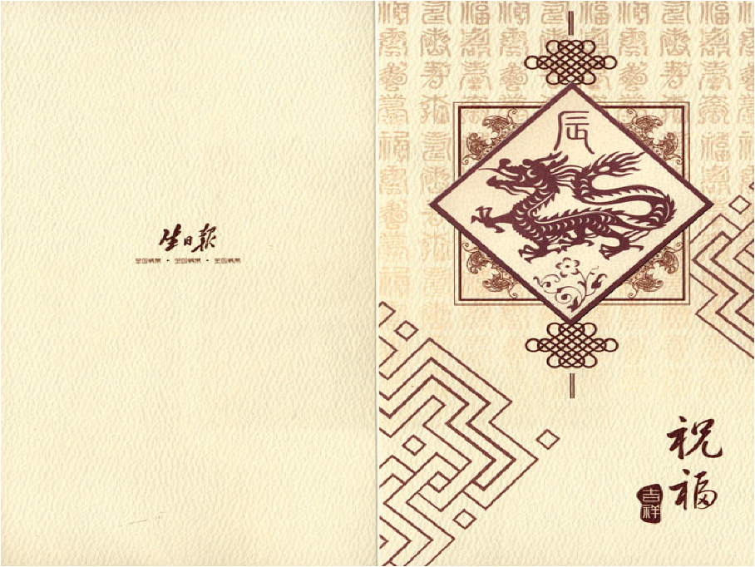
龙图腾与艺术
龙的艺术字（The dragon art words）
龙的画（The dragon painting)
龙的雕塑（The dragon sculpture）

Slide 18
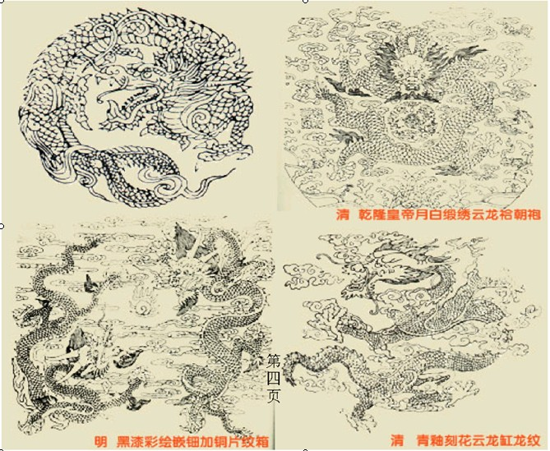
龙的画（The dragon painting)

Slide 19
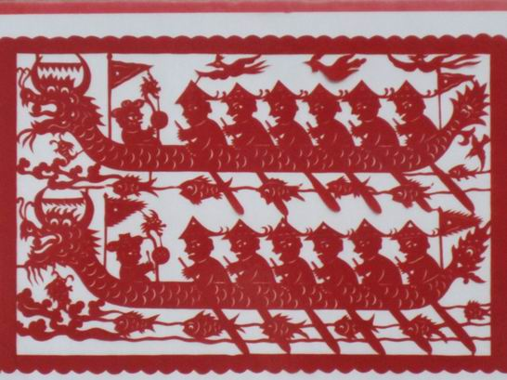
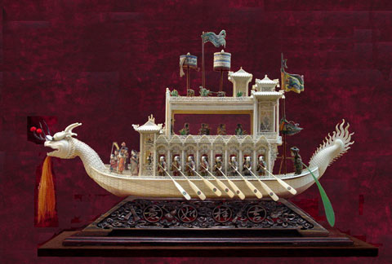
龙舟节
龙在中国节日中也扮演着一个重要的组成部分。舞龙具有悠久的历史，这是一个受欢迎的活动已经在宋朝（公元960-1279）出现。端午节几乎是纯粹的龙相关的节日，这成为现在国际上流行的事件。

Slide 20
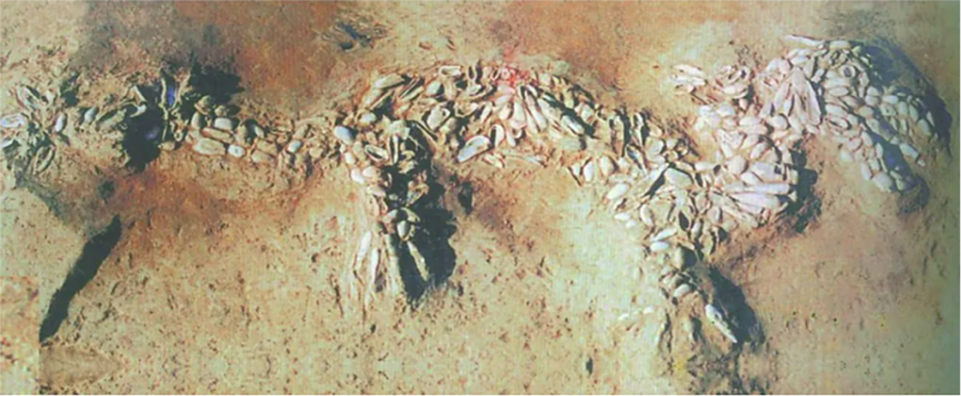
高考模拟题一·西水坡蚌塑龙
1．河南濮阳西水坡遗址M45墓出土的蚌塑龙，是迄今为止发现最早的蚌塑龙形，把中华民族的龙图腾崇拜推溯到新石器时代中晚期。据此推断，西水坡遗址（ ）
西水坡遗址M45墓蚌塑龙（距今约6500年）
A．属新石器时代仰韶文化遗存 B．原始农耕已产生，种植水稻
C．工具材质以石、木、铜为主 D．典型代表器物为“蛋壳陶”
【答案】A

Slide 21
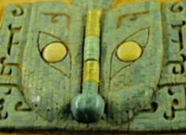
高考模拟题二·二里头绿松石龙
2．2023年9月，中国考古博物馆正式对公众开放，多件出土自洛阳的文物惊艳亮相。其中，有“超级国宝”之誉的二里头遗址出土的绿松石龙形器首次面对公众开放，引来众多游客驻足欣赏。二里头文化遗址“绿松石龙”（ ）
绿松石龙局部
A．很有可能是商文化的历史遗存 B．反映了戎狄蛮夷华夏认同观念
C．体现当时人们对龙的图腾崇拜 D．实证了统一封建制国家的存在
【答案】C

Slide 22
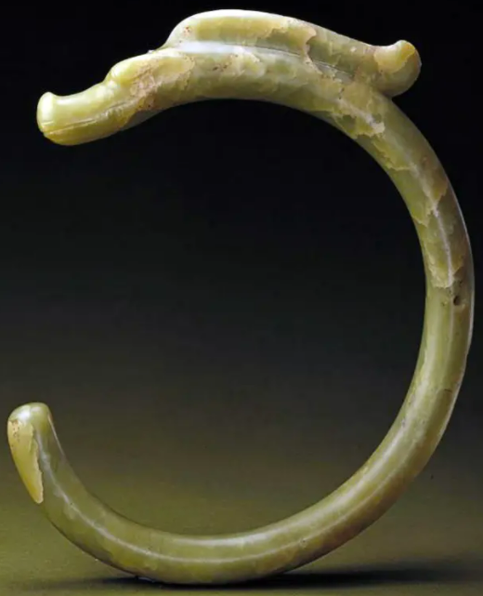
高考模拟题三·红山文化玉龙
3．下图为故宫博物院“何以中国”特展展出的红山文化玉龙。红山文化中，龙的形象是对多种动物形象的神化，是史前宗教祭祀发展到一定高度的产物。此后，龙的形象逐渐成为权力地位的象征。这件文物可以说明（ ）
A．黄河中下游地区的原始崇拜出现 B．旧石器时代手工业技艺精巧细致
C．龙形象是统一中央集权国家图腾 D．新石器时代已经形成龙文化雏形
【答案】D

Slide 23
高考模拟题四·龙图腾的起源
4．中华先民每个部族都有自己独特的图腾、崇拜物、标记。黄帝在战败蚩尤统一中原后，它的标志兼取了鸟、马、鹿、蛇、牛、鱼等标志图案，最后拼合成了“龙”，一种虚拟的综合性神灵。龙图腾的形成（ ）
A．与专制君权的逐步强化密切相关
B．是中华早期文明多元一体的印证
C．说明中华早期文明具有理性色彩
D．实证了等级社会产生的历史根源
【答案】B

Slide 24
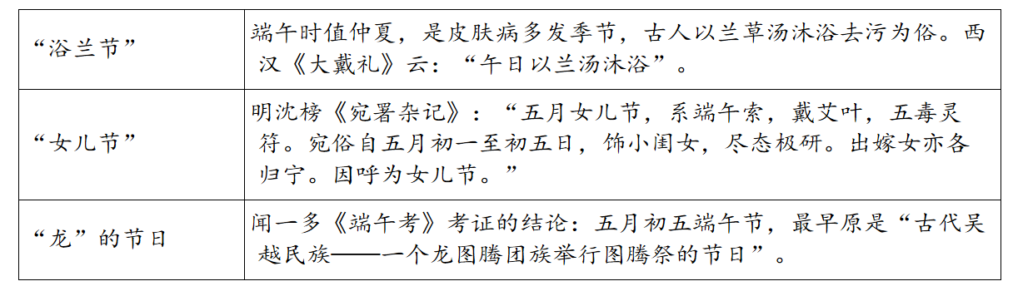
高考模拟题五·端午节的起源
5．每年农历的五月初五为端午节，关于端午节的起源有三种不同的说法。综合下列材料结论最为准确的是（ ）
A．端午节起源于西汉时期 B．史料记载均不可信
C．端午节历史的内涵丰富 D．史料愈近愈为可靠
【答案】C

Slide 25
高考模拟题六·龙图像的演进
材料一
闻一多先生以为，龙是以蛇为本体，又融合了“兽类的四脚，马的头、鬣的尾，鹿的角，狗的爪，鱼的鳞和须”，是因为“当初（原始社会）那众图腾单位林立的时代，内中以蛇图腾为最强大，众图腾的合并与融化，便是蛇图腾兼并与同化了许多弱小单位的结果”。 ——辽宁省文物考古研究院名誉院长郭大顺接受光明日报采访
材料二
随着龙图腾分散到各地方，龙的影响也扩展到四面八方。因地域的限制，交通的不变，人们那时交往极少，各部族根据自己的需要对龙加以改造，这样，龙的观念就因地而异了，使得龙的形态在先秦时期呈现千姿百态的景象。秦始皇统一中国后，人们的观念隔阂逐渐融洽，龙的形态也开始趋向统一。……随着封建制度的越来越僵化，那些帝王们也越来越害怕江山不稳，禁止龙在民间传播就是镇压百姓的手段之一。龙被帝王专用以后，人们观念中的龙也发生了翻天覆地的变化，龙不再是保佑众生的神灵，而是极其可恶凶残的暴君。从孙中山推翻帝制至新中国成立，人们的各种观念从旧的禁锢中彻底解放出来，人们不再相信龙是帝王之祖而神圣不可侵犯，这个被少数人利用驾驭在华夏民族头上几千年作为华夏民族的权威象征，终于重回到人民手中，人民不再对龙感到恐惧神秘而心有敬畏。人们舞龙，不再是对祖先神人祭祀，也不再是向帝王歌功颂德，龙的节日纯粹是大众化的娱乐活动而非宗教的和政治的。
——摘编自禹建湘《龙的演变及其内涵》

Slide 26
高考模拟题六·龙图像的演进
（1）阅读材料一和材料二，简述龙图腾所体现出的中华文明起源的特点。
（2）阅读材料并结合时代背景，阐释“龙”的形象和内涵是如何发展演变的。
【答案】
（1）龙并不存在于现实中，龙文化始于原始社会，在图腾崇拜的年代，由各个部落图腾的结合而成，符合中华文明的多元一体特征。（2分）
（2） ①先秦时期，龙的形象各异，千姿百态。原因是当时国家尚未统一，各地受地域限制和交通不便的影响，各地交往有限。（2分）
②秦统一后，龙的形态逐渐趋向统一，但内涵却逐渐成为皇权的专有物，禁止民间使用。原因是专制皇权用龙的形象来神化自己，彰显自身的权威及与众不同。（2分）
③辛亥革命后，推翻了君主专制制度，民主共和观念日益传播。龙重新回到了民众的手中，舞龙成为人们的节庆娱乐活动。（2分）
④新航路开辟后，随着中华儿女散落世界各方，龙的内涵逐渐有了团结、伟大、吉祥等内涵，成为中华民族团结统一的象征。（2分）

Slide 27
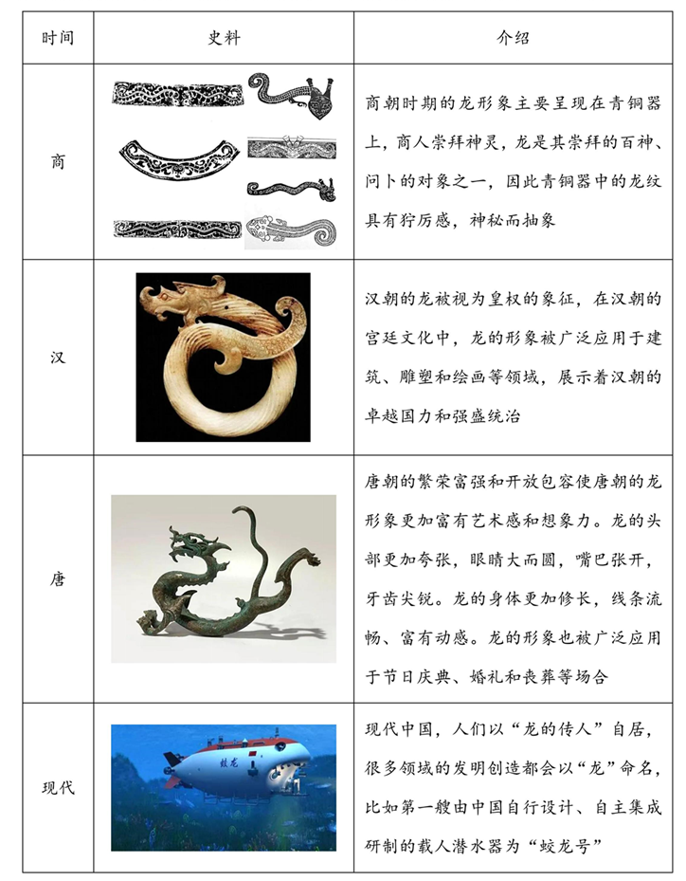
高考模拟题七·龙的变迁与时代发展

Slide 28
高考模拟题七·龙的变迁与时代发展
（1）题中史料是何种类型？如果想进一步研究龙文化的演变，可以补充哪些史料？请说明理由。（要求：至少补充两份史料）（10分）
（2）根据材料并结合所学知识，从“龙的变迁与时代发展”的角度，完成一篇小论文。（要求：题明确，史论结合）（8分）
【答案】（1）实物史料。补充史料：①原始社会时期龙文化的实物史料；②与龙文化相关的文献史料。（4分）
理由：①从时间发展来看，材料中缺乏原始社会时期的龙文化，补充相关史料可以进一步了解龙文化的起源。（2分）
②历史研究孤证不立，除了实物史料，还应有其他类型史料，提升可信度。（2分）
（2）论题：龙的变迁体现不同时期的社会发展状况。（2分）
论述：商朝龙作为神灵受到崇拜，可以看出商朝崇尚鬼神，善于占卜，同时在手工业生产中，青铜铸造为主要部门。（1分）
汉朝的龙被视为皇权象征，展示国力与统治，反映了汉朝时期专制皇权不断上升，统一多民族封建国家的巩固。（1分）

Slide 29
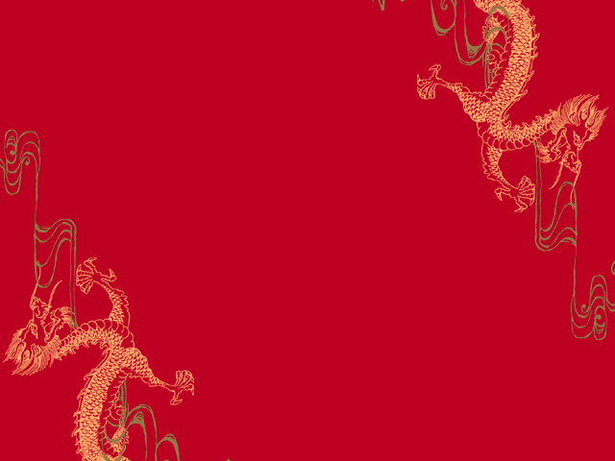
谢谢观赏！

